Slide 1
自动化项目介绍
Automation Project Introduction
Wu Wei
2017.7.19

Slide 2
项目计划 Project Plan
No-touch Molding
注塑操作自动化
Automation Logistic
物流搬运自动化
Automatic Delivery
发运自动化
Project five
项目五
Project four
项目四
Project two
项目二
Project three
项目三
Project one
项目一
PL Robot Loading & Unloading
涂装机器人上下件
Automation Assembly
装配自动化
PAGE 2 /17

Slide 3

项目背景 Project Background
注塑区域自动化“0”People
操作少人化
NO-TOUCH
-已完成
工艺控制/自动检验Process
-计划中
搬运自动化-
Auto-transfer
计划中
工艺关键参数控制
Key parameters control
-进行中
缺陷自动检测-
Defect auto-checking
进行中
缓存Buff（AGV/传送带）-进行中
PAGE 3 /17

Slide 4
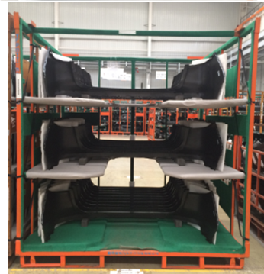
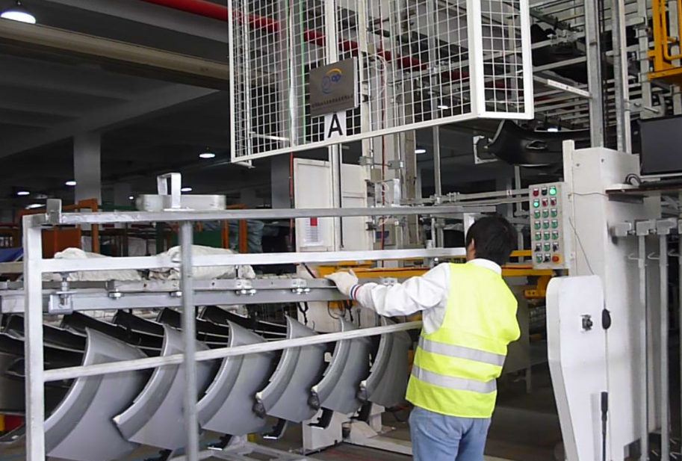
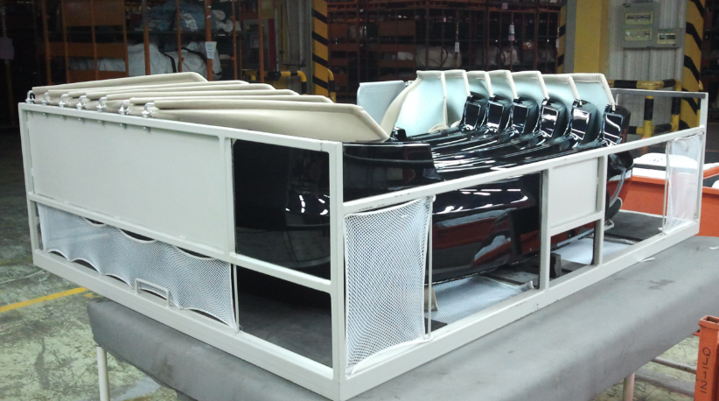
现有产品的存放方式 Current Product Style
标准三层料架
Transtocker
立体库托盘
PAGE 4 /17

Slide 5
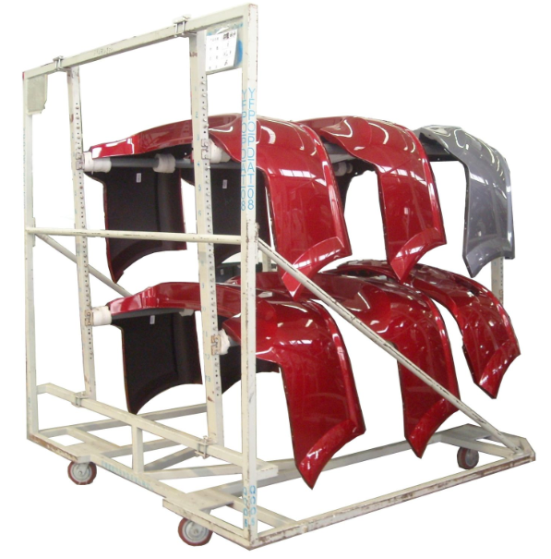
手推车 Push Rack
密度低
人工操作
PAGE 5 /17

Slide 6
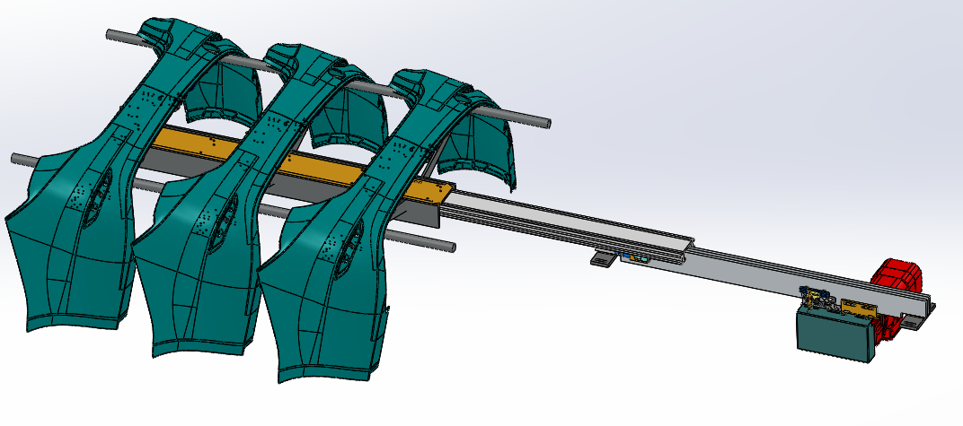
方式 Style
PAGE 6 /17

Slide 7
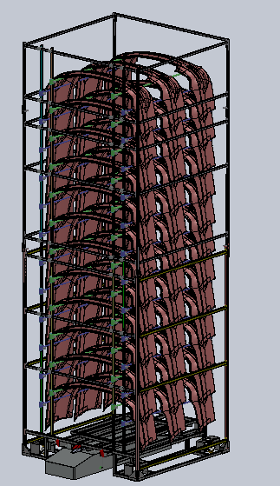
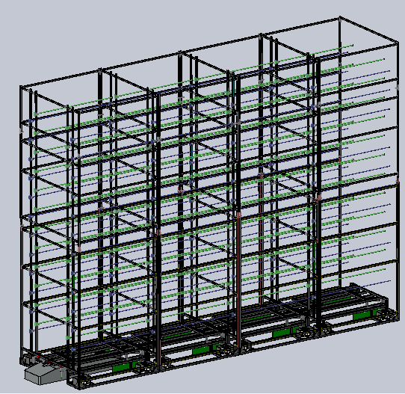
解决方案 Solution
25%
+
25%
≈ 50%
PAGE 7 /17

Slide 8
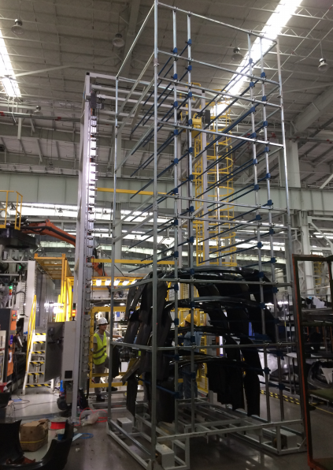
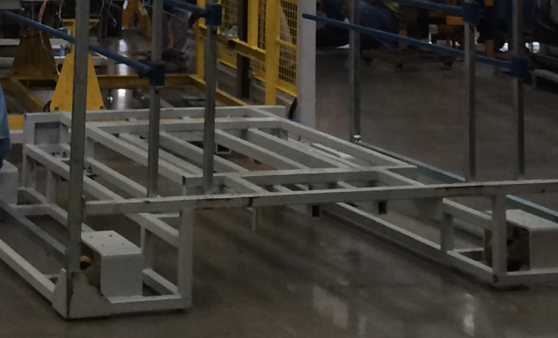
安全 Safety
三段式设计
低底盘设计
PAGE 8 /17

Slide 9
关键设备
Key Equipment
PAGE 9 /17

Slide 10
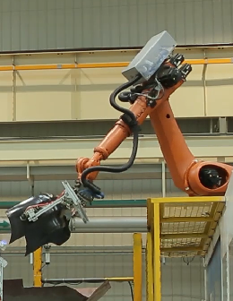
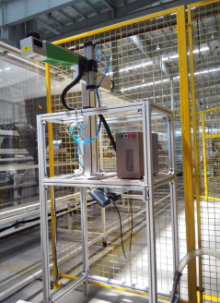
关键设备 Key Equipment
取件机器人KUKA Robot
激光打印机
Laser Machine
PAGE 10 /17

Slide 11
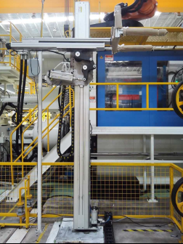
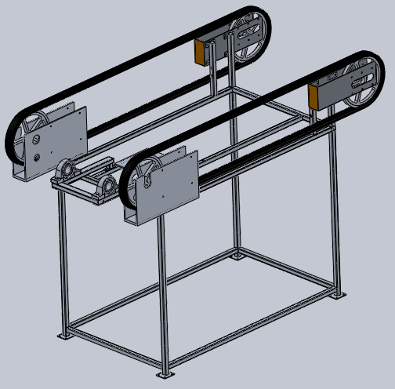
关键设备 Key Equipment
下件升降机Unloading Lift
缓冲传送带
Buff Conveyor
PAGE 11 /17

Slide 12
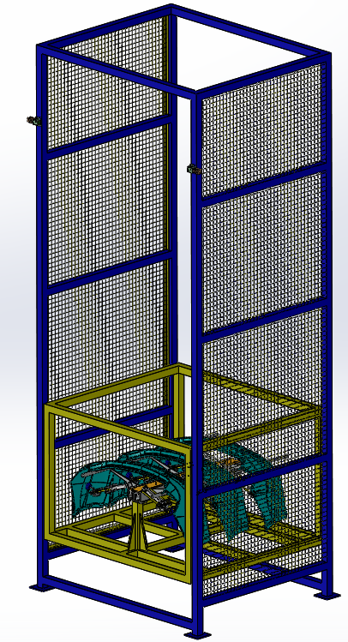
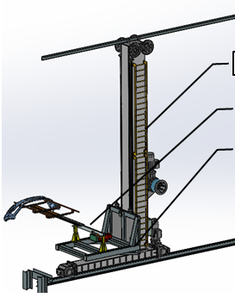
关键设备 Key Equipment
固定升降机
Fixed Lift
移动升降机
Move Lift
PAGE 12 /17

Slide 13
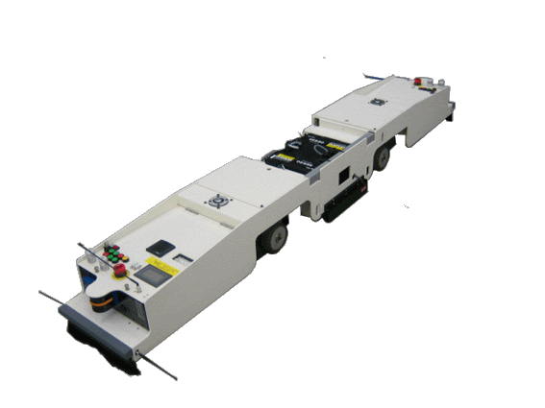
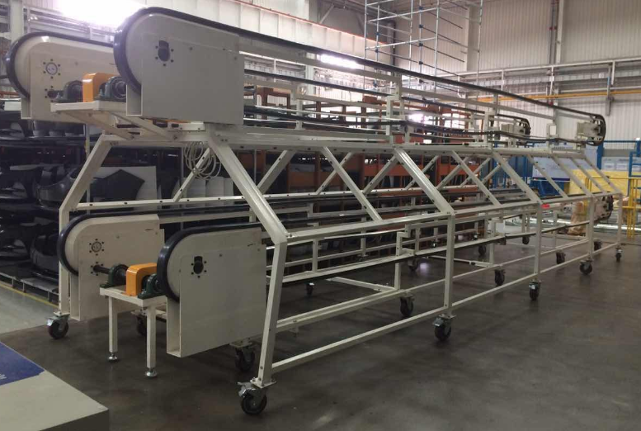
关键设备 Key Equipment
自动牵引车AGV
双层传送带
2 Layers Conveyor
PAGE 13 /17

Slide 14
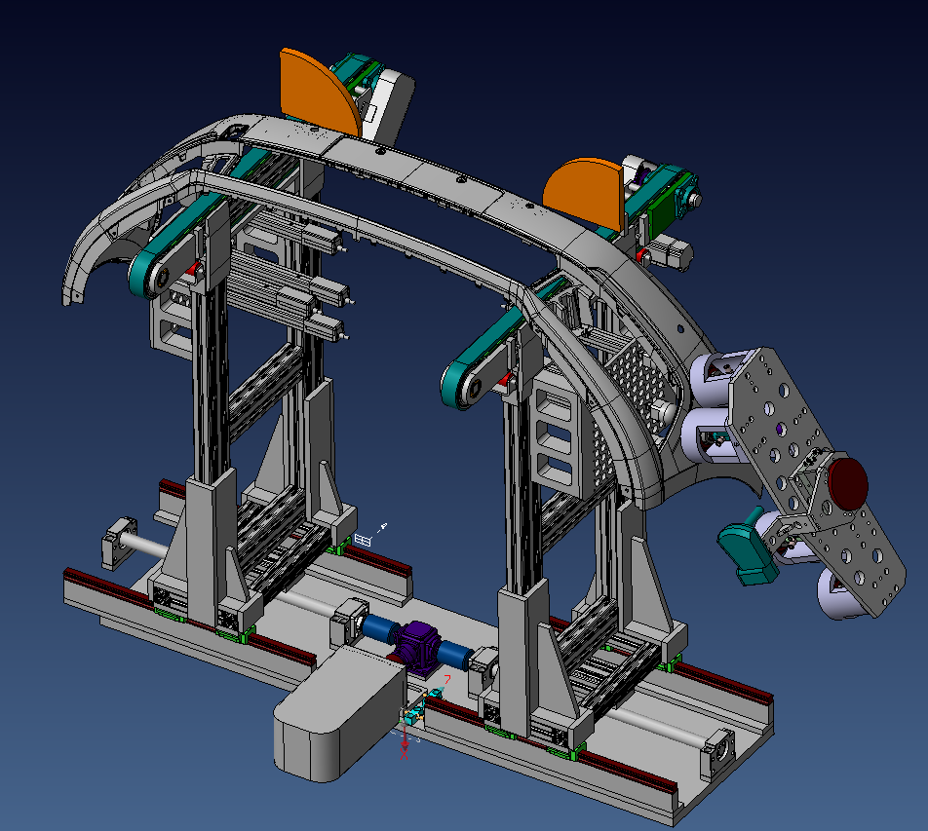
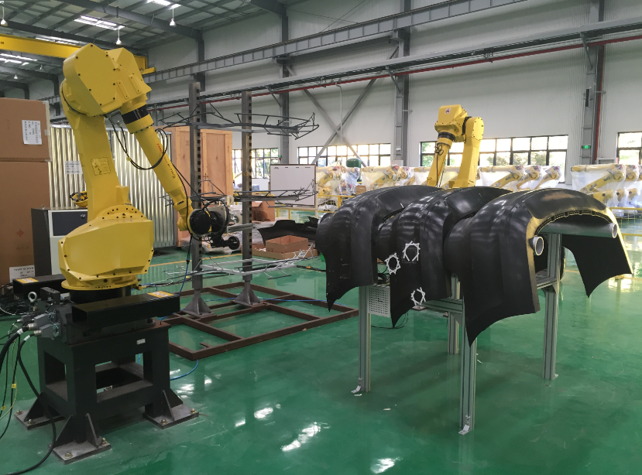
关键设备 Key Equipment
上件传送带
Loading Conveyor
转向/上件机器人
Loading Robot
PAGE 14 /17

Slide 15
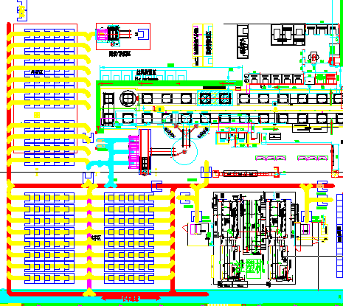
大布局 Macrozone
翻箱点
涂装上件区域
注塑WIP区域
注塑上件区域
注塑上件区域
PAGE 15 /17

Slide 16
自动化上件项目过程 Automation Process
下线
Unloading
装箱
Packing
入库
Inbound
出库
Outbound
掏箱
Unstuffing
上件
Loading
PAGE 16 /17

Slide 17
注塑件下线
Injection Parts Unloading
PAGE 17 /17

Slide 18
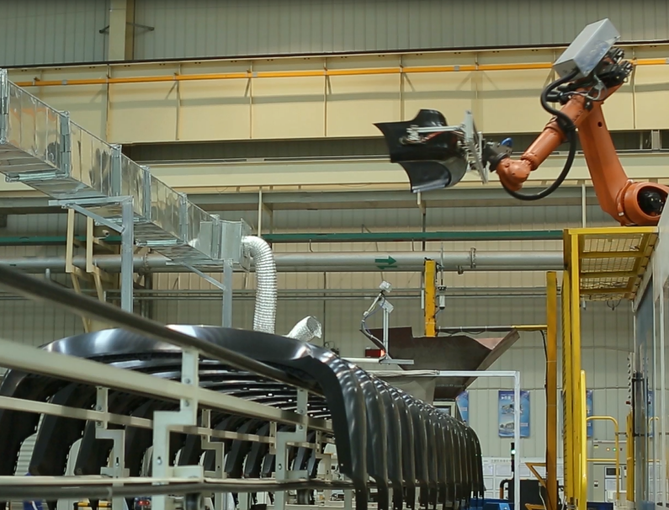
注塑件下件 Injection Parts Unloading
PAGE 18 /17

Slide 19
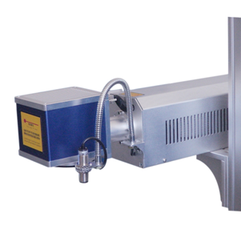
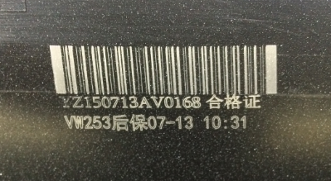
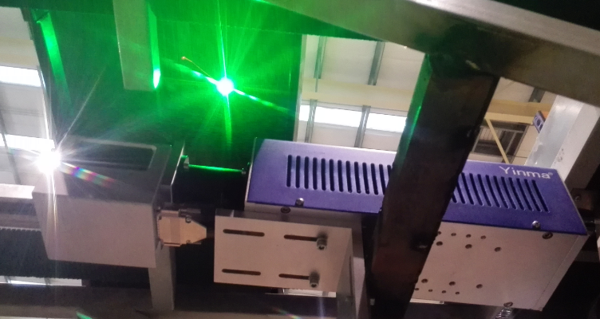
激光条码打印 Laser Label Print
激光条码打印机
Laser Machine
激光条码
Laser Label
PAGE 19 /17

Slide 20
注塑件装箱
Injection Parts Packing
PAGE 20 /17

Slide 21
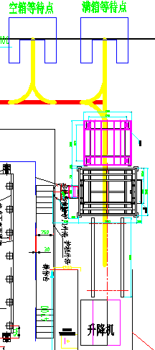
注塑线边布局 Injection Unloading Layout
空箱等待点
满箱等待点
高位料架
装箱升降机
注塑机
缓冲传送带
下件升降机
PAGE 21 /17

Slide 22
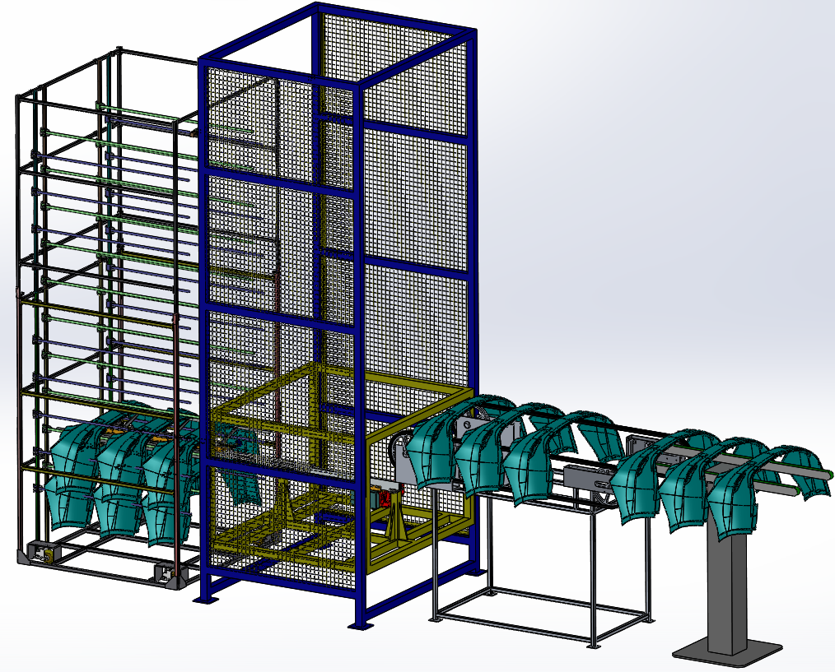
注塑下件示意图 Injection Unloading Diagram
PAGE 22 /17

Slide 23
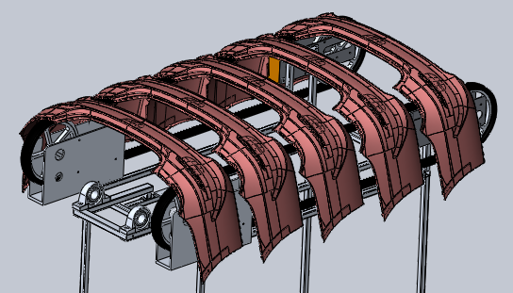

注塑传送带 Injection Conveyor
下件位
扫描位
缓冲位
缓冲位
缓冲位
PAGE 23 /17

Slide 24
空满交换 Full-Empty Exchange
空箱等待点
满箱等待点
注塑机
升降机
传送带
PAGE 24 /17

Slide 25
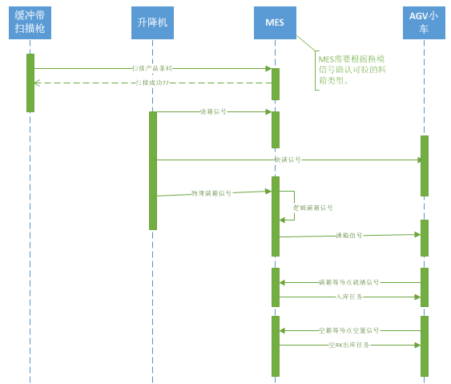
注塑线边信息交互 Information Flow
PAGE 25 /17

Slide 26
注塑件入库
Injection Parts Inbound
PAGE 26 /17

Slide 27
注塑入库拉动模拟 Inbound Simulation
料道1
Path1
A
A
A
A
A
A
A
A
A
料道2
Path2
A
A
A
A
A
A
料道3
Path3
B
B
B
B
B
B
B
B
B
料道4
Path4
B
B
B
B
B
B
料道5
Path5
A
A
A
A
A
PAGE 27 /17

Slide 28
注塑入库拉动模拟 Inbound Simulation
料道1
Path1
A
A
A
A
A
A
A
A
A
料道2
Path2
A
A
A
A
A
A
料道3
Path3
B
B
B
B
B
B
B
B
B
料道4
Path4
B
B
B
B
B
B
料道5
Path5
A
A
A
A
A
当A产品生产结束后，由MES进行判断A产品占用料架是否超过11个，当小于11个时，MES输出前空、后满对倒信号给AGV。
PAGE 28 /17

Slide 29
料道状态 Rack Path Status
全满
ALL FULL
全空
ALL EMPTY
前空后满EMPTY+ FULL
前满后空FULL+EMPTY
料道内的4种状态.
PAGE 29 /17

Slide 30
涂装出库 Painting Request
WINCC
FANUC
Planner
MES
AGV
LIFT
PAGE 30 /17

Slide 31
注塑件出库
Injection Parts Outbound
PAGE 31 /17

Slide 32
注塑件出库 Injection Request
计划员Planner
MES
涂装线
WINCC
上件机器人
FANUC
AGV
升降机
LIFT
PAGE 32 /17

Slide 33
注塑出库拉动模拟 Outbound Simulation
料道1
Path1
A
A
A
A
A
A
A
A
A
料道2
Path2
A
A
A
A
A
料道3
Path3
B
B
B
B
B
B
B
B
B
料道4
Path4
B
B
B
B
B
B
料道5
Path5
A
A
A
A
PAGE 33 /17

Slide 34
注塑出库拉动模拟 Outbound Simulation
料道1
Path1
A
A
A
A
A
A
A
A
A
料道2
Path2
A
A
A
A
A
料道3
Path3
B
B
B
B
B
B
B
B
B
料道4
Path4
B
B
B
B
B
B
料道5
Path5
A
A
A
A
PAGE 34 /17

Slide 35
注塑出库拉动模拟 Outbound Simulation
料道1
Path1
A
A
A
A
A
A
A
A
A
料道2
Path2
A
A
A
A
A
料道3
Path3
B
B
B
B
B
B
B
B
B
料道4
Path4
B
B
B
B
B
B
料道5
Path5
A
A
A
A
A
PAGE 35 /17

Slide 36
注塑件掏箱
Injection Parts Unstuffing
PAGE 36 /17

Slide 37
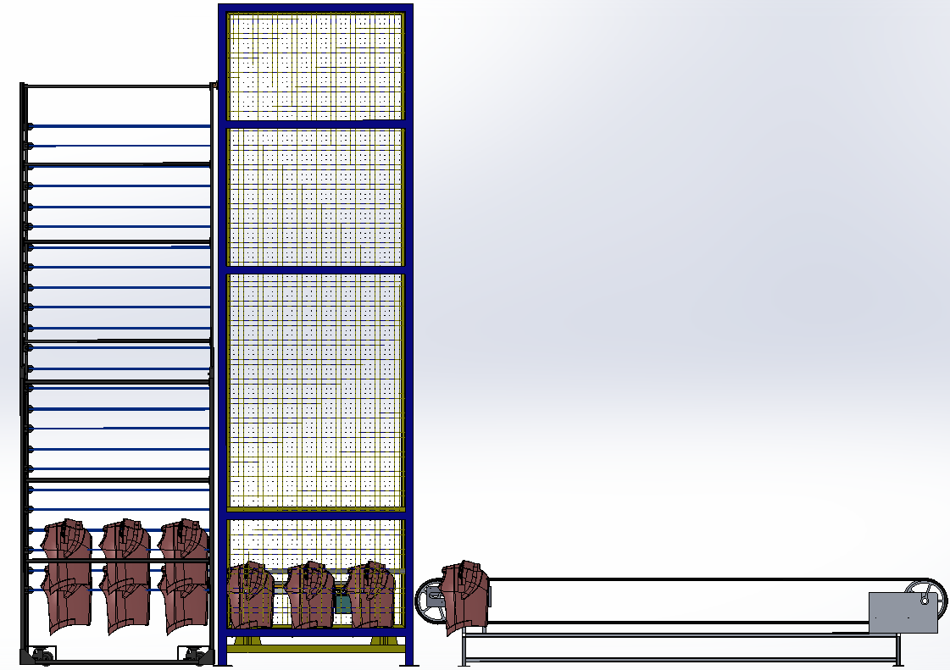
涂装线边布局 Painting Loading Layout
取件次序
PAGE 37 /17

Slide 38
注塑件上件
Injection Parts Loading
PAGE 38 /17

Slide 39
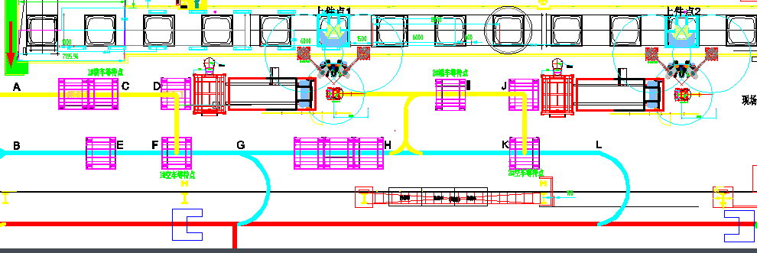
涂装上件拉动逻辑 Painting Pull Logic
当上件点1的升降机完成对接位料架D取件需求后，升降机给出信号给到推拉机构，推拉机构将料架D推至F，推拉机构复位后信号给到AGV，等待在C位的AGV将料架带入对接位D，完成对接后，AGV驶出到F位置，根据回程线路，如回库则从G点掉头，如继续供上件点2，则行驶至H点后进行排队
同理，当上件点2的升降机完成对接位料架J取件需求后，升降机给出信号给到推拉机构，推拉机构将料架J推至K，推拉机构复位后信号给到AGV，等待在I位的AGV将料架带入对接位J，完成对接后，AGV驶出到K位置，根据MES指定的回库位置经L点回到相应料道头部或尾部。
PAGE 39 /17

Slide 40
上件点1线路I
当出库料架1能够完全满足上件点1时，则料架1由A至C进行排队，由C至D进行补料，需求结束由D推至F，后续再根据料架1剩余情况以及上件点2需求情况进行判断
PAGE 40 /17

Slide 41
上件点1线路II
当出库料架1仅能够部分满足上件点1时，则需另外拉动料架2或3至A/C点进行排队
当料架1需求结束被推拉机构送至F点，后续料架2由AGV带入对接D位
PAGE 41 /17

Slide 42
上件点2线路I
当从上件点1到F点的料架能够完全满足上件点2的需求，当料架1被推至F点后，料架1按照F-G-H-I进行排队，由I至J进行补料，需求结束由J推至K，后续根据MES指定的回库位置经L点回到相应料道头部或尾部，有剩余物料的回到相应料道头部，空料架回到料道尾部
PAGE 42 /17

Slide 43
上件点2线路II
当从上件点1到F点的料架只能够部分满足上件点2的需求，则MES还需拉动料架2或3至E点进行排队，当料架1被推至F点后，料架1按照F-G-H-I进行排队，E点排队的料架2或3也紧跟料架1按照E-F-G-H-I进行排队，由I至J进行补料，需求结束由J推至K，后续根据MES指定的回库位置经L点回到相应料道头部或尾部，有剩余物料的回到相应料道头部，空料架回到料道尾部
PAGE 43 /17

Slide 44
上件点2线路III
当从上件点1被推至F点的料架为空料架时，AGV则根据MES的指令回到指定料道的尾部
PAGE 44 /17

Slide 45
MES出入库逻辑
注塑满换空时：
满料架从哪个料道来就回哪个料道去
满料架回去的料道前方如果有空料架，则带空料架回到空料架等待位
满料架回去的料道前方如果没有空料架，则根据距离涂装线最近原则进行选择相应空料架料道(需区分前后保料架)
注塑计划需提前输入MES，当前生产料架数满足计划需求时，拉动下一模计划所对应的料架(前保或后保)
库内产品监控：
当库内某产品料架少于一定数量时，MES向AGV发出空满对倒信号，防止空料架挡满料架，影响产品拉动，具体每个产品的料架临界值数量根据后续产品产量确定
PAGE 45 /17

Slide 46
MES出入库逻辑
涂装空换满时(同一产品)：
空料架从哪个料道来就回哪个料道去
空料架回去的料道前方如果有满料架，则带满料架回到相应排队位
空料架回去的料道前方如果没有满料架，则根据先进先出原则选择同一产品的前满后空或全满料道
涂装空换满时(不同产品)：
空料架从哪个料道来就回哪个料道去
空料架回去后，根据先进先出原则选择需求产品的前满后空或全满料道
涂装零头回库：
涂装上件点消耗完成后，如料架还有剩余物料，则回到归属料道的头部
PAGE 46 /17

Slide 47
涂装线边布局 Painting Loading Layout
取件次序
PAGE 47 /17

Slide 48
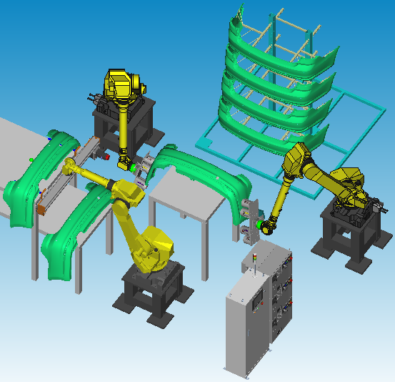
涂装上件过程 Painting Loading Process
PAGE 48 /17

Slide 49
后续问题 Following Problems
双边涂装线的两个需求点如何协调
提升AGV使用效率
规划逻辑的测试、落地
提升布局的柔性
料架的标准化，兼容性问题
提升料架的装载密度
兼容不同的零件，导流板、尾门、片材
……
PAGE 49 /17

Slide 50
自动化发运项目
金 凯

Slide 51
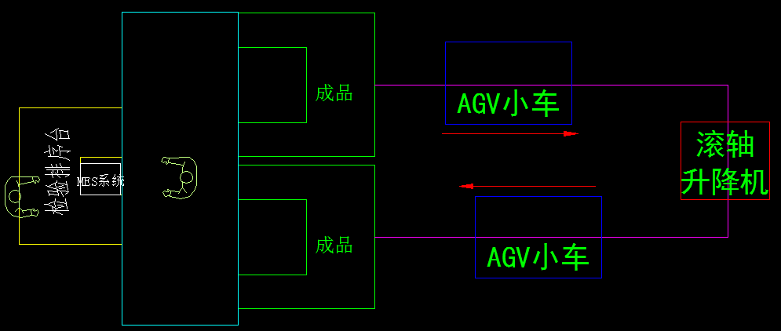
项目介绍
Truck
YFPO每家工厂都有总成件排序发运，其动作相对简单，地点固定，并且是重复循环。这很符合用机器人代替工人搬运。所以，“无人发运自动化”项目就此产生了。

Slide 52
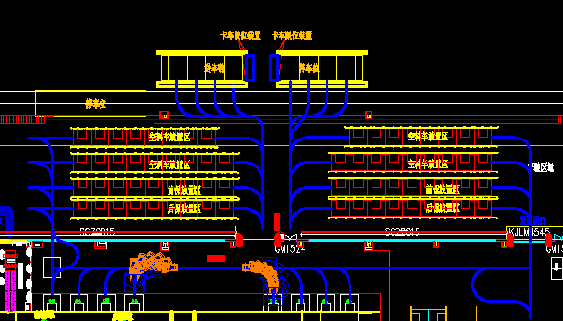
慈溪工厂布局图 Layout
SVW1
SVW2
左边部分为SVW1，右边部分为SVW2。
The left part is SVW1, the right part for SVW2。

Slide 53
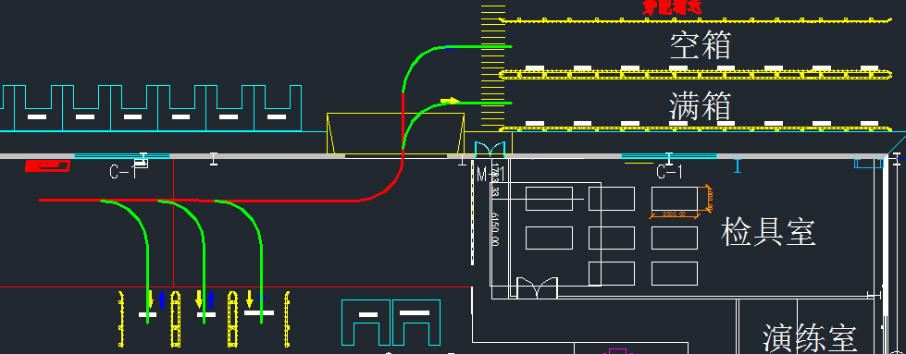
三.方案规划
线边总成料架与缓存区的空满交换

Slide 54
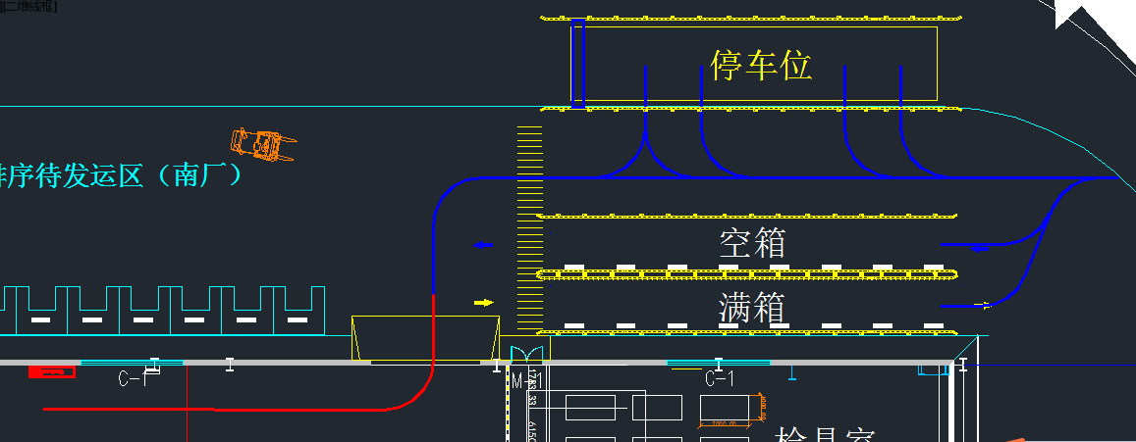
三.方案规划
①
②
③
④
⑤
缓存区与车辆的空满交换。

Slide 55
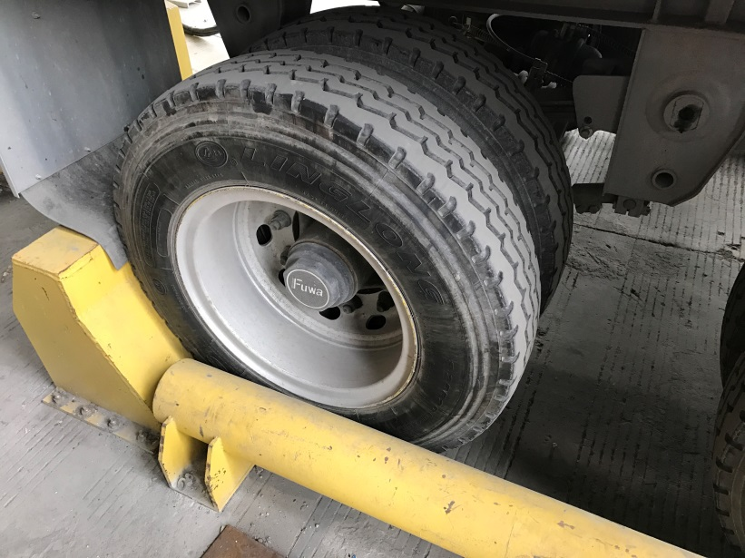
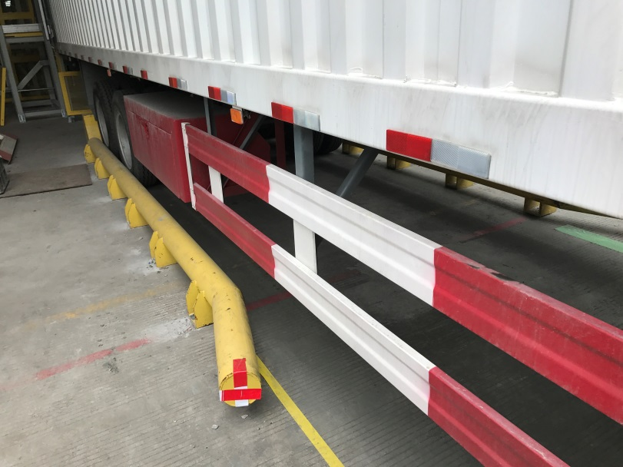
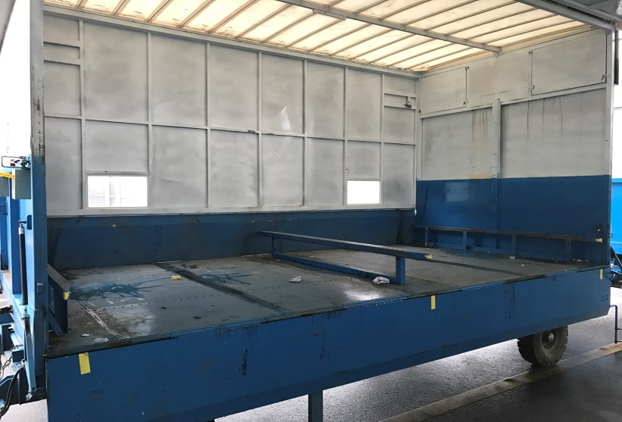
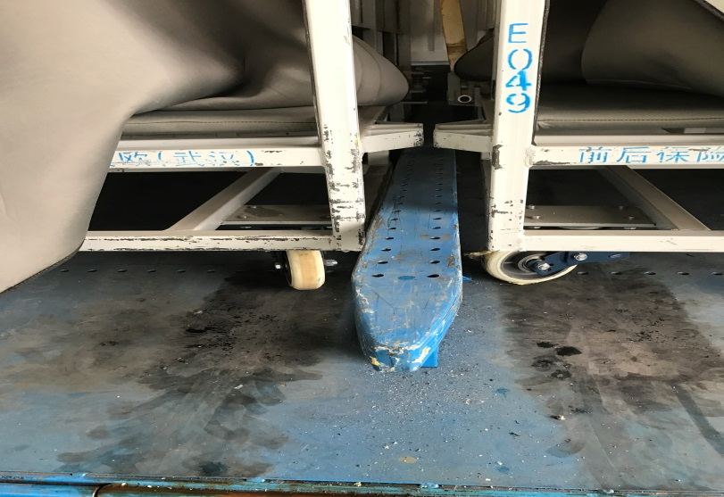
关键点
卡车停车位需要改建，装定位槽。
车辆内部也需要“梅花桩”固定料架相对位置。

Slide 56
Q&A
PAGE 56 /17

Slide 57

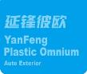
THANKS
FOR WATCHING

